Slide 1

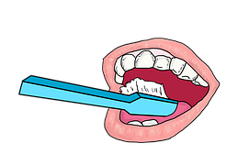






Routine du matin (la toilette)
www.mavietrepidantedemaman.com
PRENOM
PRENOM

Slide 2

www.mavietrepidantedemaman.com

